Slide 1
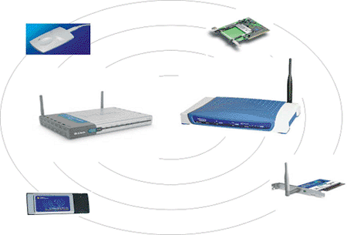
Vezeték nélküli hálózatok eszközei
Fűrész Attila
Salamon Róza (felkészítő tanár)
8.A
Dr. Török Béla Óvoda, Általános Iskola, Speciális Szakiskola, Egységes Gyógypedagógiai Módszertani Intézmény, Diákotthon és Gyermekotthon
Budapest Rákos patak utca 101.

Slide 2
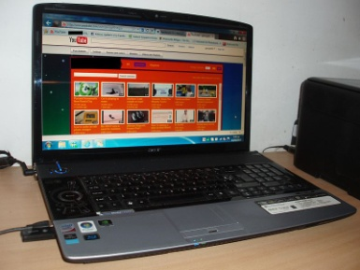
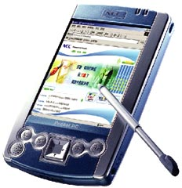
Bevezetés
Régen csak vezetékes hálózatok voltak, legnagyobb hátránya a helyhez kötöttség és a sok vezeték volt.
A kor fejlődésével a számítástechnikában is újítások következtek be. A mobil eszközök elterjedésével együtt fejlődni kezdtek a vezeték nélküli technológiák.
A vezeték nélküi hálózatok között nincs szükség kábel összekötésére.

Slide 3
Vezeték nélküli hálózat
A vezeték nélküli hálózat egy olyan helyi hálózat, amely rádióhullámokat használ a kommunikációhoz. A hálózathoz az egész városban hozzá férhetnek, több féle hálózat is létezik, hálózatot lehet használni az egész városban, országban, kommunikálni lehet a kontinensek keresztül is.
A vezeték nélküli hálózat eszközeit nap, mint nap használjuk, mindennap találkozunk velük, hiszen a felhasználók mindennap olvassák rajta a híreket, kábelek nélkül lehet elektromos levelezni, böngészni, és nincs helyhez kötve. Létezik a biztonságos beállítás, ami nehezíti a hálózat nélküli kapcsolatot.
előnye:bárhol használható,nehezebben hozzáférhető helyeken is használható
hátránya: sebessége lassabb ,mint a vezetékesnek
Módjai, alkalmazásai: Wi-Fi, Wlan, D-Ling router, Wireless, DHCP,

Slide 4
DHCP
DHCP= Dynamic Host Configuration Protocol
Dinamikus hálózati cím konfigurálás segítségével automatikusan oszthatunk IP-címeket a routerre csatlakozó eszközök számára. Ha a DHCP mód mellett döntünk lehetőségünk van egy címtartományt kijelölni.

Slide 5
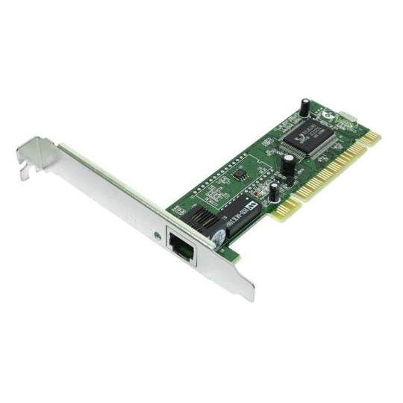
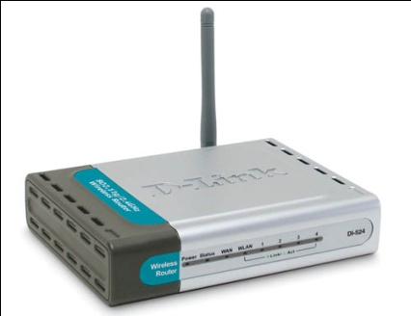
Lényeg
Hogy beállítsuk a vezeték nélküli hálózatot kell hozzá hálózati kártya, kell egy vezeték nélküli eszköz.
eszközei:
Hálózati kártya
Router

Slide 6
Hálózati kártya
A hálózati kártya a számítógépek hálózatra kapcsolódását és az azon történő kommunikációját lehetővé tevő bővítőkártya. Manapság már az alaplapok többsége integrált formában tartalmazza.
Minden számítógépben megtalálható, ahol van hálózat. Sűrűn lehet találni legalább 1 LED-t az eszközön, de inkább 2 szokott lenni belőle, ennek a hibakeresésnél vesszük hasznát.

Slide 7
Router
A router-t más néven útválasztónak nevezzük. Ez egy forgalom irányító eszköz, aminek feladata az, hogy a helyi hálózatot összekapcsoljuk. A router más routerekhez és a helyi hálózatok gépeit összekapcsoló switchekhez kapcsolódik.
1980-ban januárjában az első router-t William Yeager alkotta meg. Feladata a számítógép tudomány részleg, a villamosmérnöki részleg és az orvosi központ hálózatának összekapcsolása volt.
Legnagyobb hátránya az, hogy kicsi a hatótávolsága. Például, ha a lakásodban van router és te egy másik lakásban gépezel(laptopozol) nincs internet.
A router-t csatlakoztatni kell a számítógéphez, egy jelszóval.

Slide 8
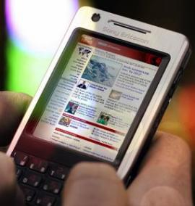
Internetes mobil
Vezeték nélküli telefont, billentyűzetet, egeret vagy egyéb eszközöket csatlakoztathat a számítógéphez.
Ez magába foglalja a Bluetooth és a vezeték nélküli hálózati (Wi‑Fi) eszközöket is. Ma már internetes mobiltelefonok is vannak.
Előnyei: Ahol van térerő ott lehet internetezni, vagyis bárhol lehet.(ahol nincs térerő az kivétel).
Majdnem olyan, mint a vezetékes számítógép internete, bármit fellehet tölteni, és nagyjából ugyanolyan a sebessége.
Egyre gyorsabban növelik a lefedettséget.
Hátrányai:
Vezetékes internethez képest kissé drága.
Egyenlőre csak nagyobb városokban elérhető a széles sáv, de rohamosan növekszik a lefedettségek aránya.
Mivel nem árammal működik, ezért csak addig lehet használni míg az akkumulátor le nem merül.

Slide 9
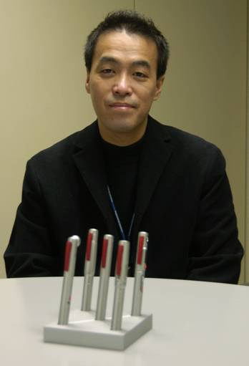
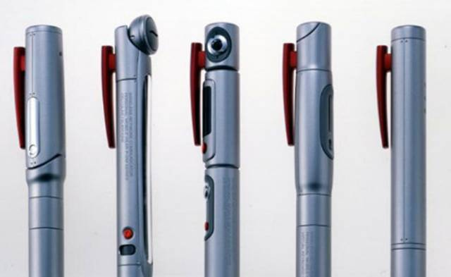
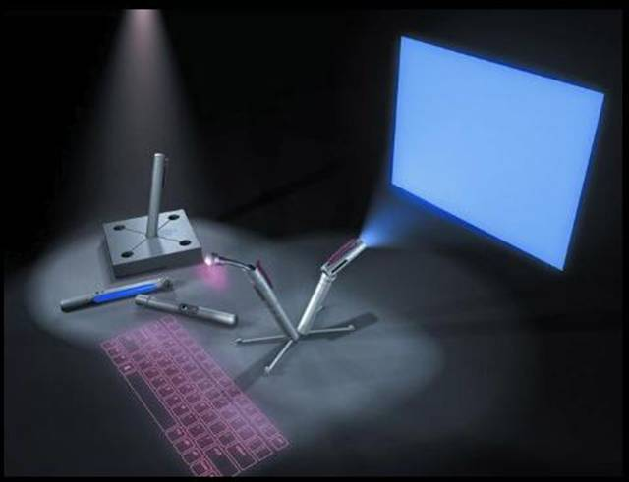
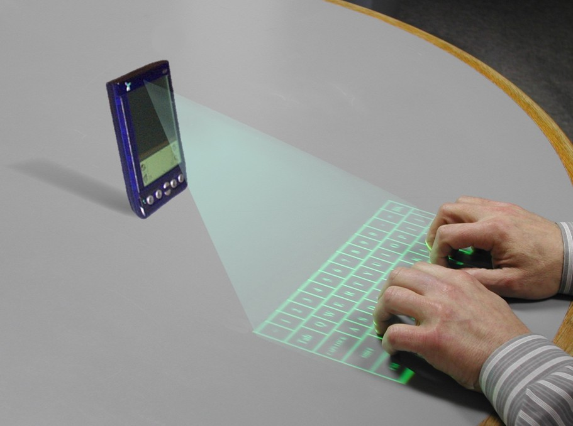
A jövő laptopja
Önök most megláthatják a jövő laptopját.
Ezek hamarosan helyettesíteni fogják az ön PC-jét A mini computers-jüket forradalmában, a tudósok előrehaladtak a Bluetooth technológiával.

Slide 10
Források
Szöveg:
www.linuxvilag.hu
www.windows.microsoft.com
www.wikipedia.hu
Képek:
www.wikipedia.hu
www.dualcom.hu
www.sg.hu
www.mcscomputer.hu
www.smartnews.hu
http://digiport.hu

